Slide 1
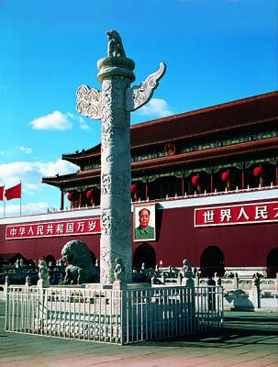


Slide 2


Slide 3
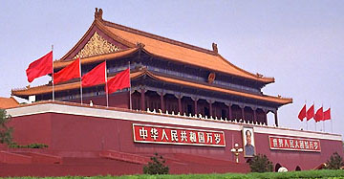




Slide 4
shēng guó qí
2 升国旗

Slide 5
ɡuó qí
国旗

Slide 6
ɡuó ɡē
国歌

Slide 7
wǒ men
我们

Slide 8
shēng qĭ
升 起

Slide 9
jìng lǐ
敬 礼

Slide 10
nín hǎo
您好

Slide 11
qǐ lì
起 立

Slide 12
Lì zhèng
立 正

Slide 13
xiàng shàng
向 上

Slide 14
ɡuó qí ɡuó ɡē shēng qĭ
国旗 国歌 升起
jìng lǐ fānɡ xiànɡ nín hǎo
敬 礼 方 向 您 好

Slide 15
国旗 国歌 升起
敬 礼 方向 您 好

Slide 16
2 升国旗
1
2
3
wŭ xīng hóng qí
五 星 红 旗，
Wŏ men de guó qí
我 们 的 国 旗。
guó gē shēng zhōng
国 歌 声 中,
gāo gāo shēng qĭ
高 高 升 起。
wŏ men lì zhèng
我 们 立 正，
xiàng nín jìng lĭ
向 您 敬 礼。

Slide 18
xīng qí
五 星 红 旗，
guó qí
我 们 的 国 旗。
我 们 的

Slide 19
guó gē shēng zhōng
国 歌 声 中,
gāo gāo shēng qĭ
高 高 升 起。
高 高

Slide 20
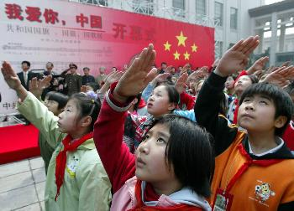

Slide 21
lì zhèng
我 们 ，
xiàng nín jìng lĭ
向 您 。
立 正
敬 礼

Slide 22
2 升国旗
1
2
3
五 星 红 旗，
我 们 的 国 旗。
国 歌 声 中,
高 高 升 起。
我 们 立 正，
向 您 敬 礼。

Slide 23
送一句话给国旗：
五星红旗， 。

Slide 24


Slide 25
shēng
升
左边撇小小,右边竖长长.
升旗
升起
上升

Slide 26
xiàng
撇头长一点,框框上宽下面窄。
向
方向
向来
一向

Slide 27
wǒ
我
斜钩个子长,顶天又立地.
我们

Slide 28
men
们
我们
人们
他们
人在门前站,门变瘦一点。

Slide 29
zhōng
一竖穿扁口,上短下更长。
中
中国
中用
中间

Slide 30
lì
两点不一样,撇靠下横长。
立
立正
起立

Slide 31
zhèng
短横和短竖,上下左右各相等。
正
立正
正在
正好

Slide 32
shēng
zhōng
升
中

